Slide 1
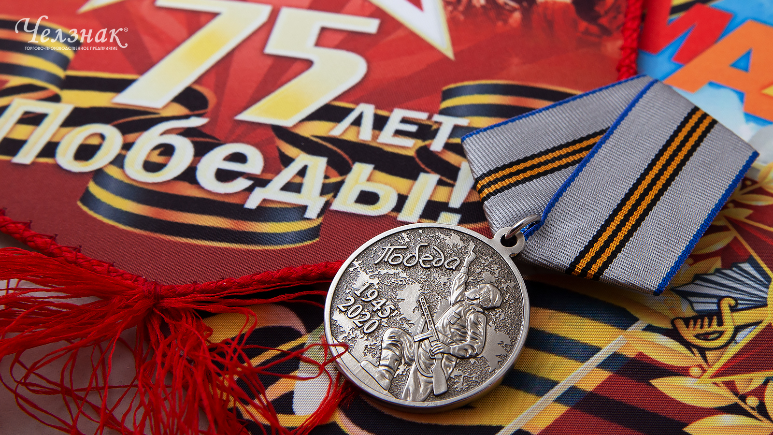
И вспомнить страшно и забыть нельзя.
Презентацию подготовили
учащиеся 8 «А» класса:
Худякова Вероника,
Аталыков Иван,
Савин Фёдор,
Максимов Данил,
Чепелева Елизавета,
Калюжный Кирилл,
Григорьев Тимофей,
Попов Никита,
Шахтёрина Владислава.

Slide 2
Ах, война, что ты сделала, подлая.
Стали тихими наши дворы.
Наши мальчики головы подняли –
Повзрослели они до поры.
На пороге едва помаячили.
И ушли, за солдатом солдат...
До свидания, мальчики, мальчики!
Постарайтесь вернуться назад.
Нет, не прячьтесь вы, будьте высокими,
Не жалейте ни пуль, ни гранат.
И себя не щадите, но всё-таки
Постарайся вернуться назад.

Slide 3
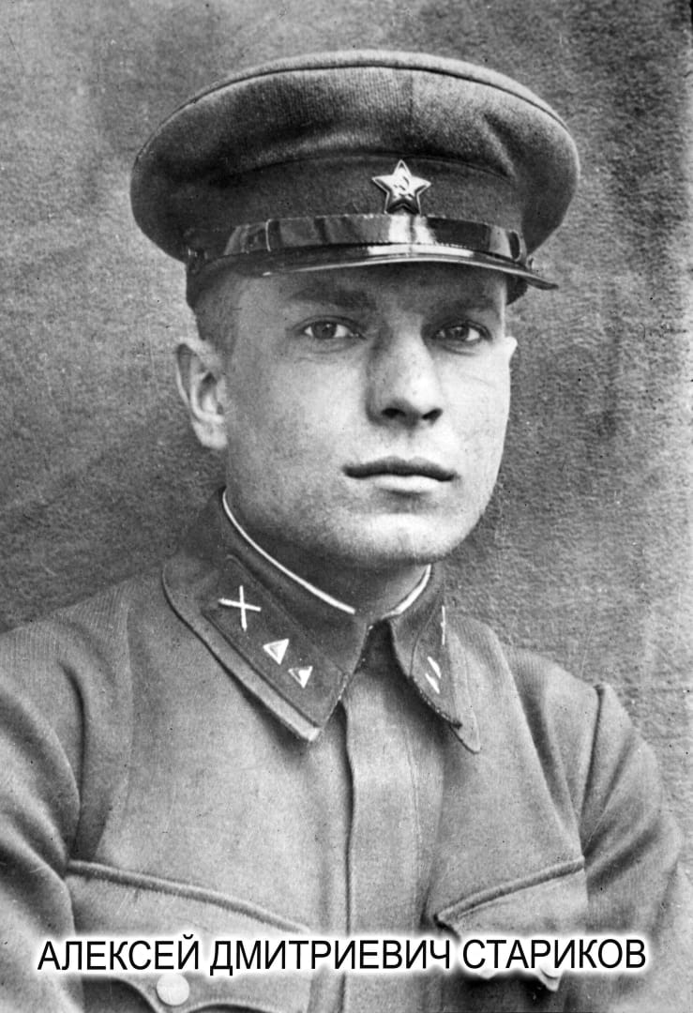
Алексей Дмитриевич Стариков.
Родился 23 февраля 1921 года в Алтайском крае.
После окончания школы поступил в Томское артиллерийское училище, которое окончил с отличием в июне 1941 г. и был направлен в Ленинградский военный округ для прохождения военной службы.
Лейтенант Алексей Дмитриевич Стариков, июнь 1941 года.
В день прибытия в Ленинград было объявлено о начале войны, и 20-летнего лейтенанта назначили сразу командиром батареи и направили на передовую.
На исходе первого месяца войны Алексей Стариков получил тяжёлое осколочное ранение в голову. В 1942 году Алексею Старикову за проявленное мужество было досрочно присвоено звание капитан и он был награждён медалью «За боевые заслуги». А в 1943 году (ему было тогда 22 года), так же досрочно, было присвоено звание майор.
За один из тяжелых боев майор Стариков был награждён орденом Красной Звезды.
В 1944 году за умело проведённую операцию в боях на Ленинградском фронте при захвате железнодорожной станции майор Стариков был награжден орденом Отечественной войны 1 степени.

Slide 4
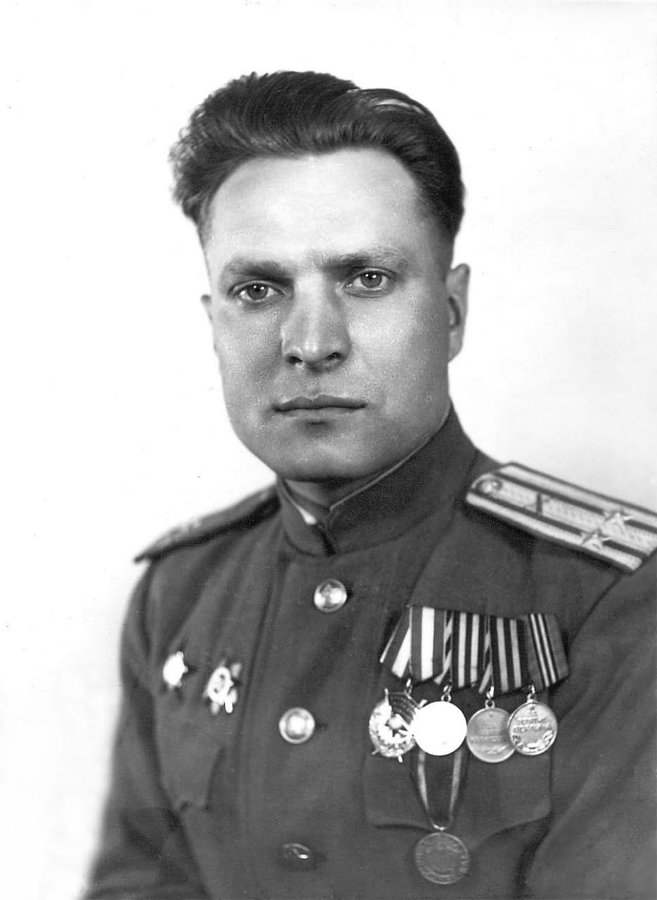
Алексей Дмитриевич Стариков.
За умелое управление в сложных условиях боя огнём артиллерии в операциях по штурму города Данцига майор А. Стариков был представлен к награждению орденом Красного Знамени.
За участие в боях на территории фашистской Германии А. Стариков был награждён медалями «За взятие Кёнигсберга» и «За взятие Берлина».
В 1945 году как и все участники войны, А. Стариков был награждён медалью «За победу над Германией в Великой Отечественной войне 1941 —1945 гг.»
После окончания войны Алексей Дмитриевич в 24 года получил воинское звание подполковника.
Служил в Германии, затем – в Сибирском военном округе.
В 1954 году заочно окончил военную академию им. М. В. Фрунзе и ему было присвоено воинское звание полковник.
Окончил воинскую службу в 1974 году в должности заместителя командующего ракетными войсками и артиллерией Сибирского военного округа.

Slide 5
Аталыков Иван Николаевич
1915-1986

Slide 6
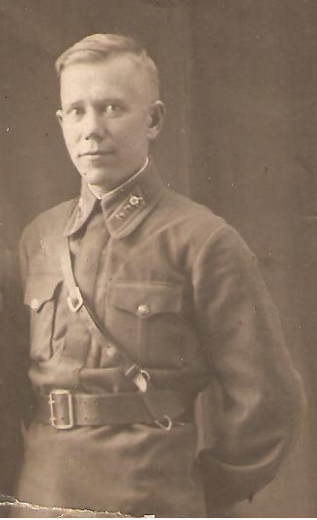
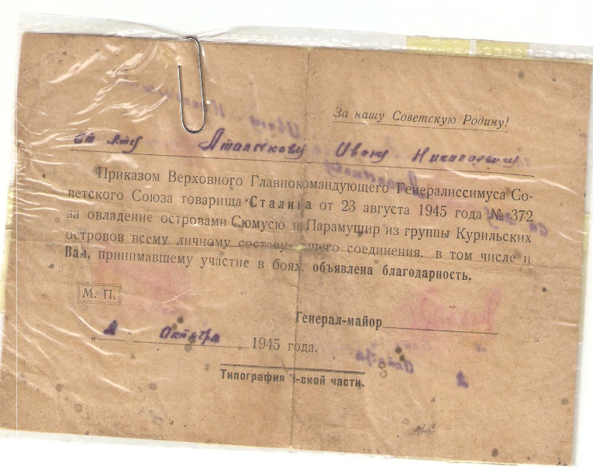
Аталыков Иван Николаевич
1915-1986

Slide 7
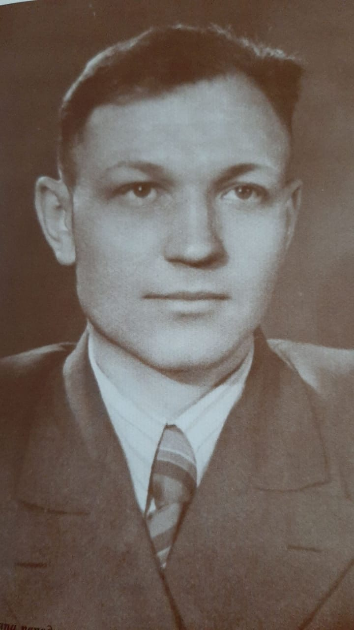
Лукьянцев Иван Федорович. Майор гвардии. Артиллерист.
Сафронов Анатолий Андреевич.
Старший сержант медицинской службы. Фельдшер. Служил в передвижных госпиталях (доставлял с передовой раненых в тыл).
Сафронов Алексей Андреевич. Лейтенант. Артиллерист. Попал без вести на Курской дуге в 1943-м.
Сафронов Иван Андреевич. Курсант Подольского артиллерийского училища. Пропал без вести под Москвой в декабре 1941-го.
Суслов Михаил Михайлович. Красноармеец. Получил тяжёлое осколочной ранение. Умер в госпитале в 1945-м.
Их фотографии не сохранились.

Slide 8
Иванов Герман Иванович
Родился в 1913 году.
Воевал под Курской дугой 1943г. Рядовой связист. Получил тяжелое ранение в 1943.
Умер в 1994 году.

Slide 9
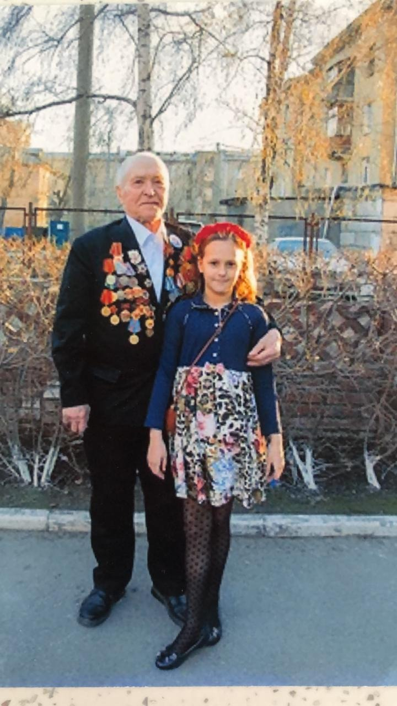
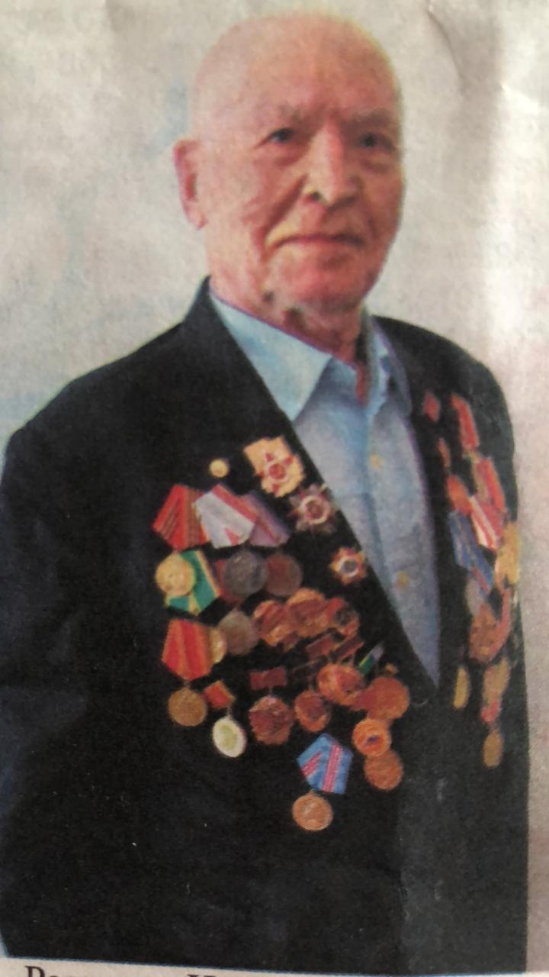
Иван Григорьевич Альянов

Slide 10
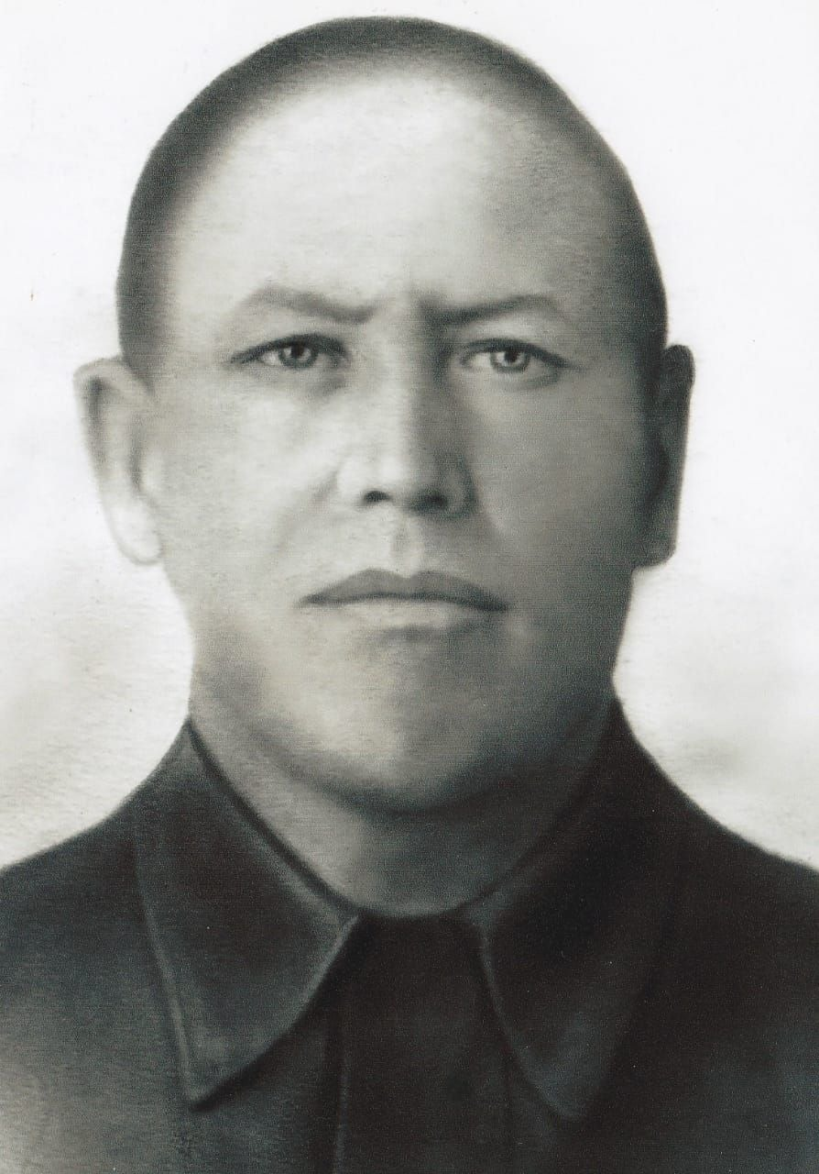
Залуцкий Степан Филиппович
1903-1958г
Призван Кабанским РВК Бурят-Монгольской АССР в 1941г. Воевал на ростовском направлении в 193 гв.сп. 66 гв.сд , был ранен. После лечения попал на ленинградский фронт, был ранен. Дошел до Польши. Награждён 2 медали за "Отвагу". Умер в 1958г. в Бурятии .

Slide 11
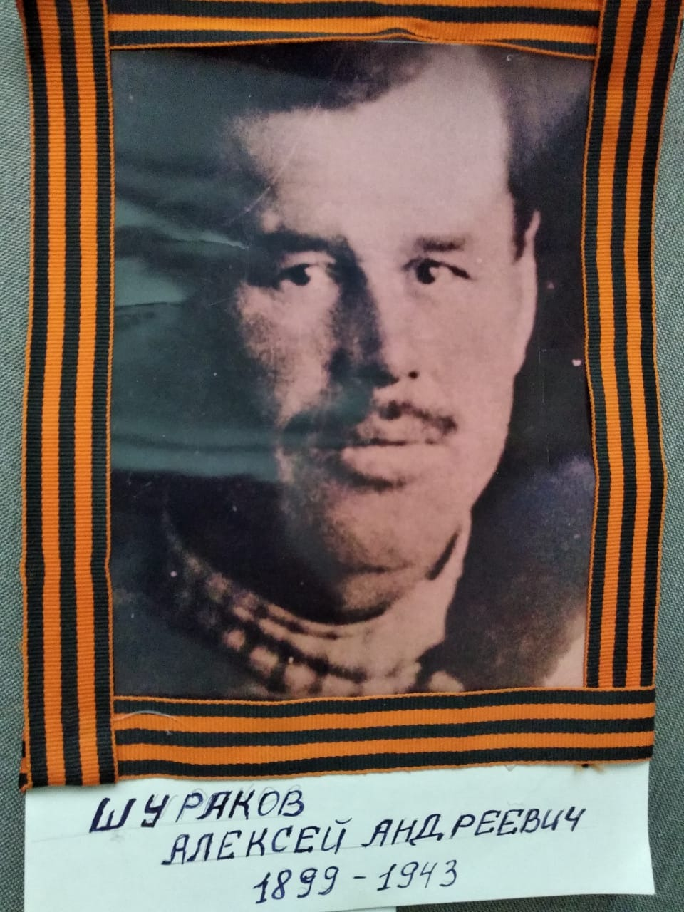
Шураков Алексей Андреевич
1899-1943.
Ушёл на фронт рядовым, призывался из Кировской области и там же воевал. Через полгода был убит в бою.
Осталась жена, пять дочерей и сын.

Slide 12
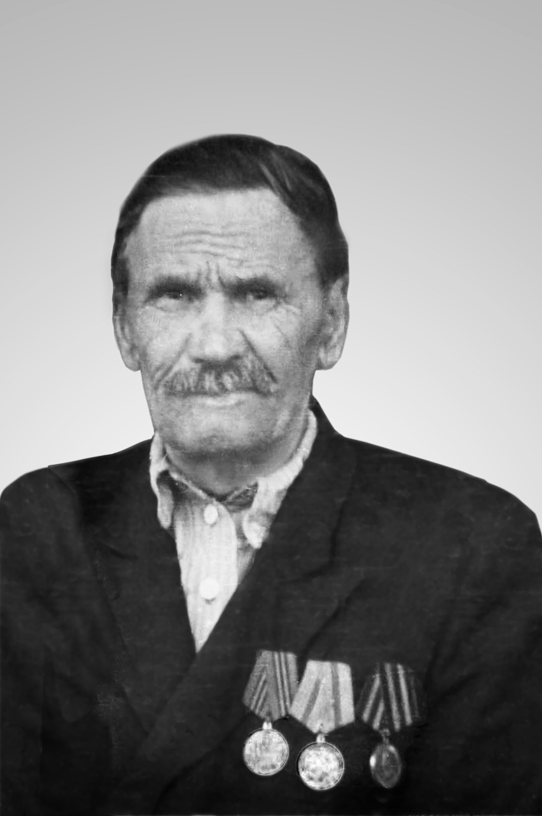
Ситников Тимофей Михеевич
Родился в 1900 году. Призван​ на ВОВ Сузунским РВК 30.09.1941 г.
Прошёл всю войну с 1941г. по 1945г.
Были пулевые ранения
Награжден медалями «За взятие Берлина», «За​ Победу в ВОВ», «За взятие Вены».
Умер в августе 1974г

Slide 13
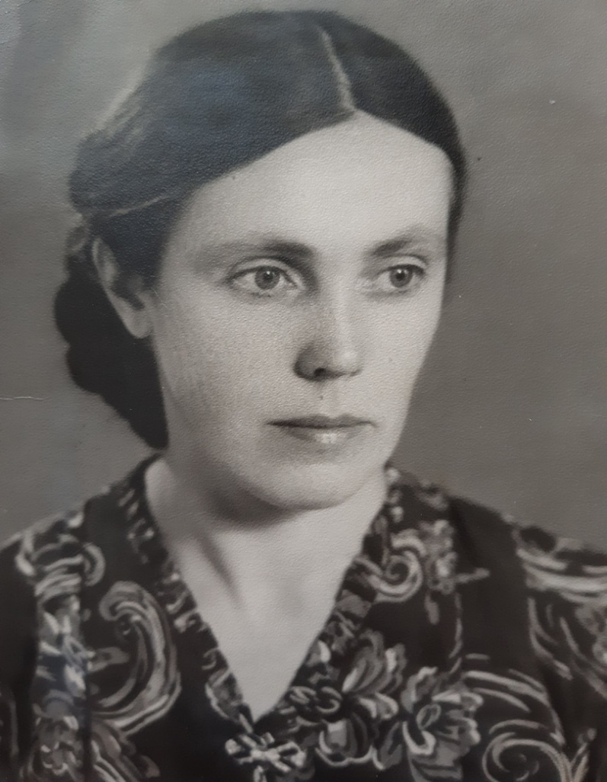
Шахтёрина Серафима Яковлевна
01.08.1930
Работала в тылу с 1941 по 1945 гг. Ухаживала за ранеными солдатами, работала в поле, выращивала рожь,
готовила хлеб, вязала одежду солдатам.
Пенсионерка.

